Slide 1
MÔ HÌNH ĐIỀU HƯỚNG PIN MẶT TRỜI
Các thành viên:
Nguyễn Ngọc Hà
Lưu Văn Hùng
Trần Duy Huy
Nguyễn Tiến Thành
Nguyễn Thị Tú
Trần Anh Tin

Slide 2
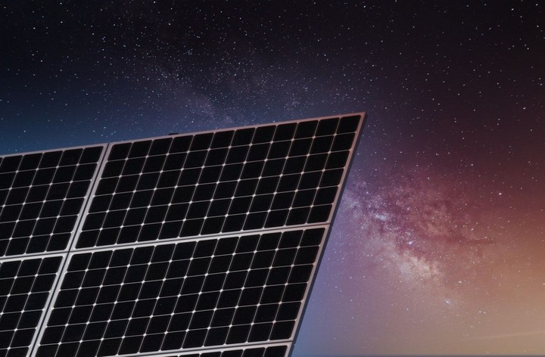
Tính cấp thiết của đề tài
Cùng với sự phát triển của khoa học kỹ thuật thì nhu cầu sử dụng năng lượng ngày càng tăng lên. Tuy nhiên nguồn năng lượng hóa thạch đang dần cạn kiện. Nguồn năng lượng xanh sạch ngày càng được sử dụng nhiều.
Việt Nam là nước nắng quanh năm với cường độ ánh sáng mặt trời nhận được dồi dào nên có thể sử dụng năng lượng mặt trời đầy tiềm năng.
Tuy nhiên tùy vào mỗi thời điểm và địa điểm khác nhau thì hướng chiếu của mặt trời khác nhau nên việc điều hướng cho tấm pin mặt trời rất cần thiết.

Slide 3
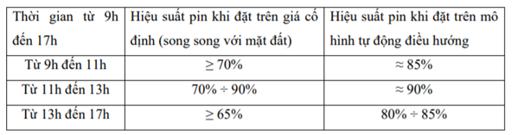
Tính cấp thiết của đề tài
Bảng so sánh
Có thể thấy hiệu suất pin mặt trời có định hướng cao hơn từ 15%-20%

Slide 4
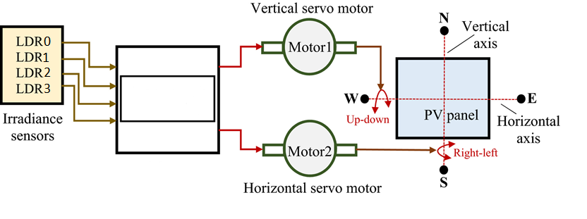
Sơ đồ
MSP430

Slide 5
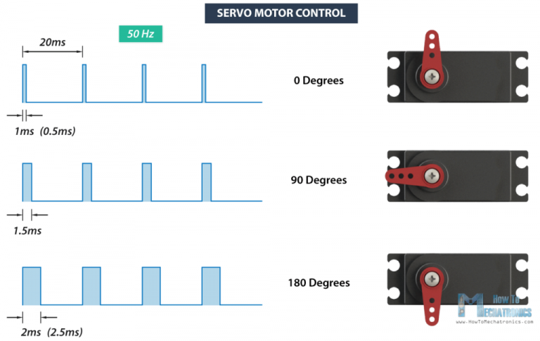
Cảm biến
Động cơ
Sử dụng 4 quang trở được ngăn cách với nhau với 1 vách ngăn
Sử dụng 2 động cơ servo.
Điều khiển bằng cách gửi 1 loạt các xung qua đường tín hiệu. Tín hiệu có 50Hz với độ rộng xung từ 1ms đến 2ms thì động cơ sẽ xoay ứng từ 0 độ đến 180 độ
LDR0
LDR1
LDR2
LDR3

Slide 6
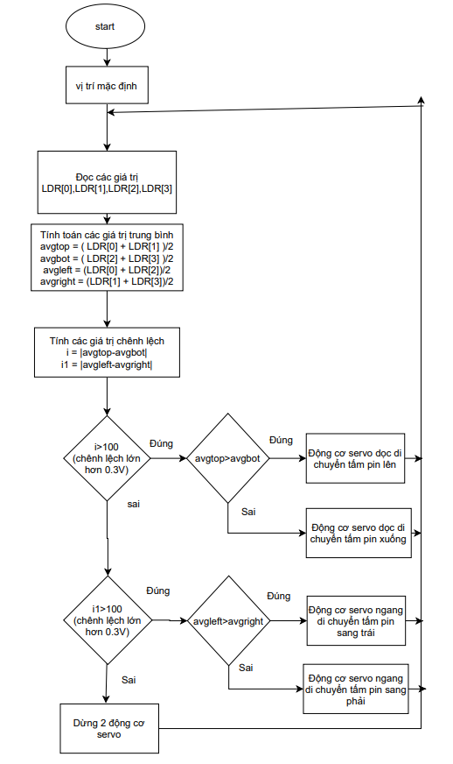
Lập trình
Lưu đồ thuật toán

Slide 7
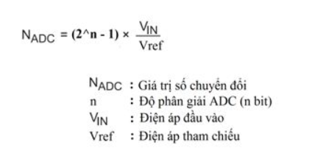
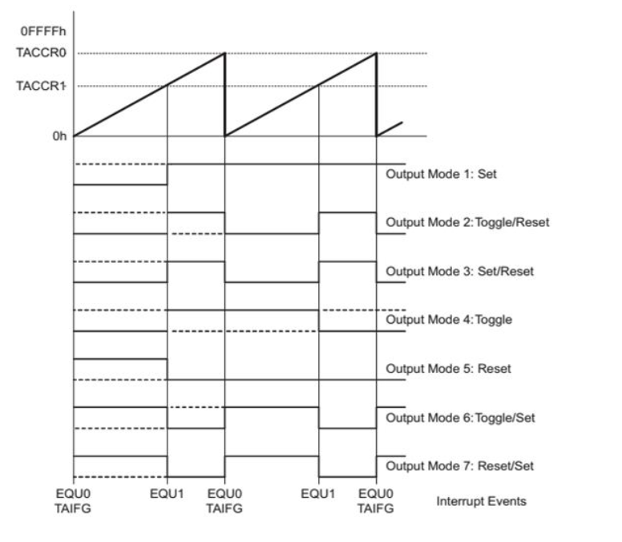
Lập trình
Đọc các giá trị LDR:
Sử dụng bộ chuyển đổi ADC 10 bit với điện áp tham chiếu Vref = 3.3V
Điều khiển động cơ servo:
Tạo xung PWM bằng cách sử dụng bộ Timer ở chế độ đầu ra Up mode.
Trong khoảng thời gian Timer đếm từ 0 đến CCR1 thì đầu ra sẽ ở mức cao, khoảng thời gian còn lại ở mức thấp
Nếu ta giữ CCR0 không đổi, và thay đổi CCR1 thì tín hiệu đầu ra thay đổi ứng với CCR1, với độ rộng xung khác nhau thì động cơ servo sẽ di chuyển đến các góc tương ứng

Slide 8
Demo sản phẩm

Slide 9
Kết luận và định hướng phát triển
Kết luận:
Hệ thống cảm biến phương hướng ánh sáng tới chính xác, điều khiển tấm pin mặt trời đúng theo hướng ánh sáng tới.
Mô hình có thể áp dụng thực tế tại các hộ gia đình.
Tuy nhiên trong thực tế thì pin mặt trời có giá thành đắt
Hướng phát triển
Hướng phát triển
Đưa mô hình phát triển ứng dụng gần với thực tiễn
Phát triển hệ thống với quy mô rộng hơn
Khắc phục một số vấn đề xảy ra khi sử dụng trong thực tế
Nâng cấp về công suất sản sinh điện bằng cách mở rộng kích thước, mật độ các tế bào quang điện của tấm, đồng thời nâng cấp hệ thống động cơ đảm bảo đáp ứng đủ lực và sức chịu của tấm pin mặt trời
Phát triển sử dụng vi xử lý trong nhiều lĩnh vực hơn cho tương lai.

Slide 10


